Slide 1

项目答辩
项目名称：吃鸡联盟
盟友及分工
汇报人：小宇
纵向开发模式
2019年12月22日
洋洋：组长，添加好友模块，及时聊天功能，数据库设计，项目整合。
小宇：首页最新资讯推荐模块，评论，点赞模块，退出登录模块。
沈阿姨：服务器搭建，用户登录注册兼职美工。
小凡：枪械资料展示，用户战绩查询，战绩动态图。

Slide 2

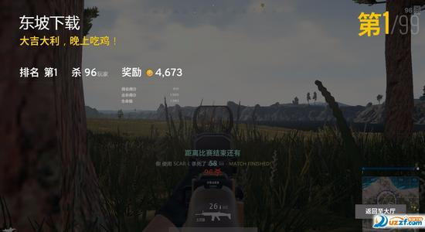

项目概述
吃鸡联盟是一款以辅佐绝地求生游戏为目的的移动端APP，主要页面包括：首页、注册页面、登录页面、咨询、赛事、攻略、视频、多人聊天、武器查询，战绩查询等…
主要功能包括需求
1：用户登录注册
2：首页最新资讯推荐:
3：盟友圈添加好友，聊天功能
4：枪械资料展示
5：用户战绩查询

Slide 3
使用技术
后台
开发环境
01
02
nodeJs+mysql+Apache
Visual Studio Code
页面
调试运行环境
03
HTML、css、js、vue、ajax 、 mintui 、vant 、 vue-socket 、 echarts
04
Google 、 Firefox

Slide 4

项目展示
01
首页展示
02
注册页面
03
登录页面
04
其他

Slide 5
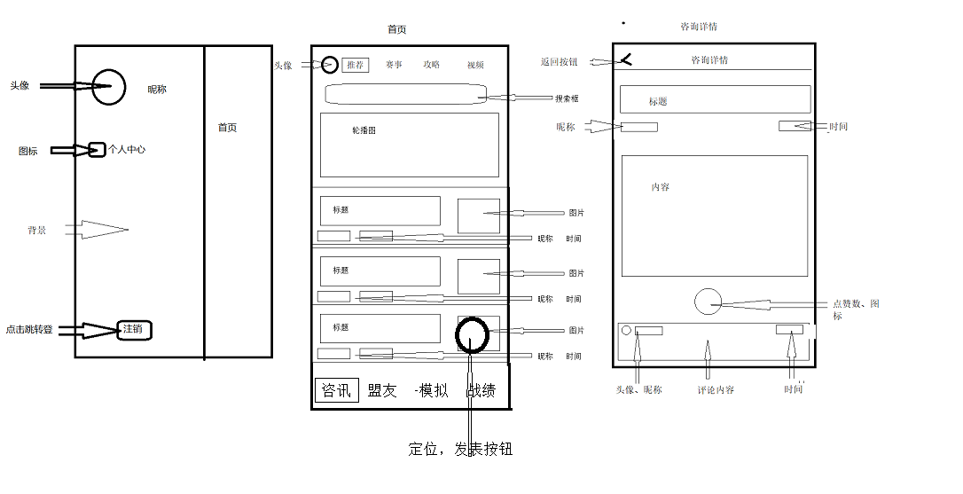
首页资讯页

Slide 6
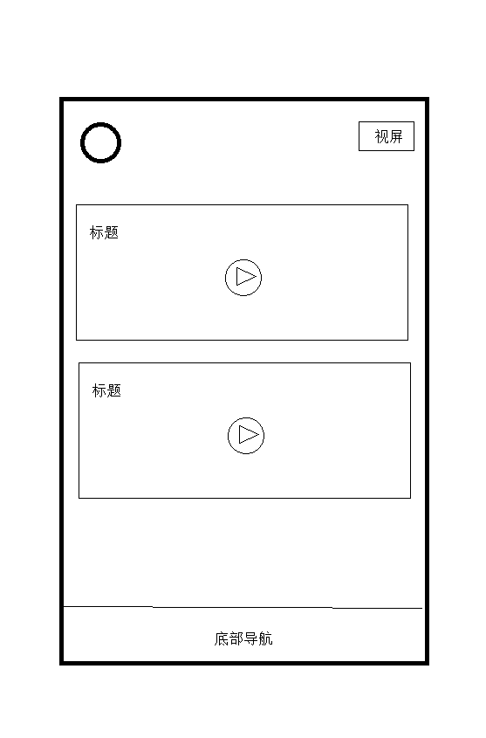
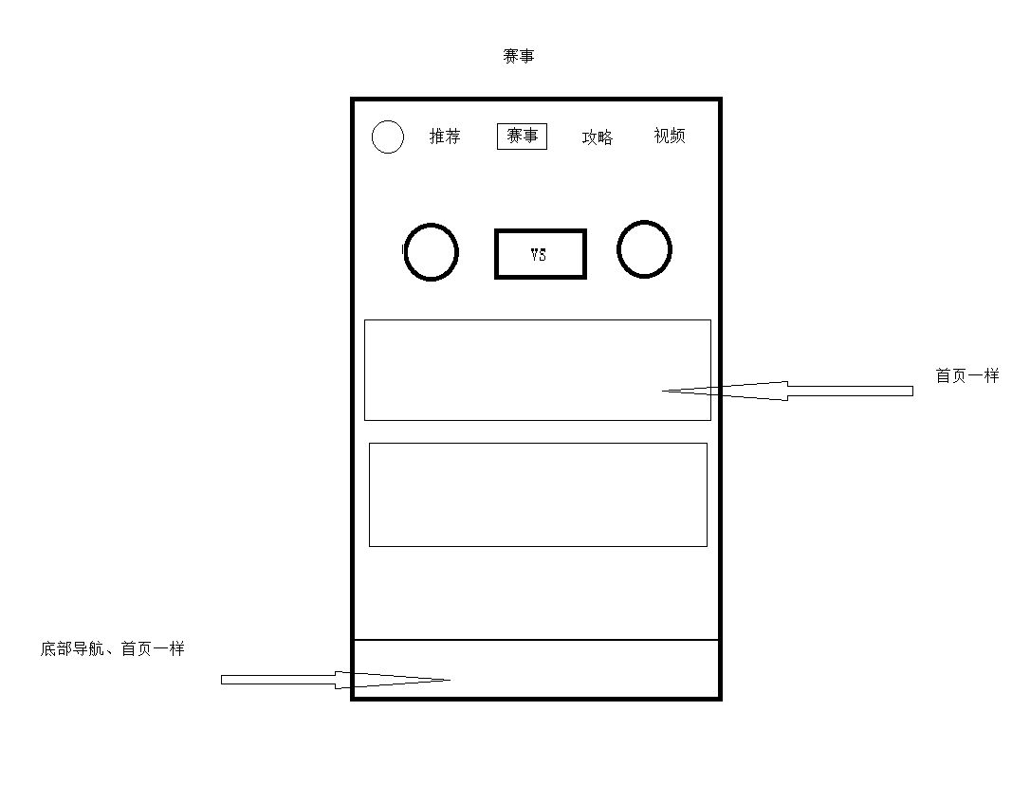
视频及赛事页面

Slide 7
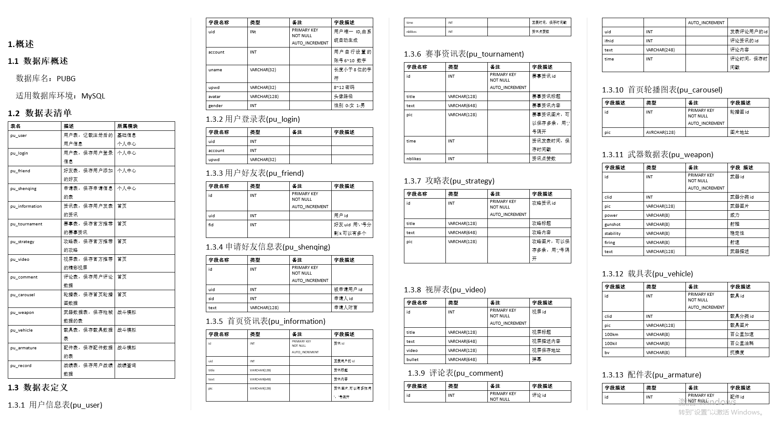
数据库设计文档

Slide 8
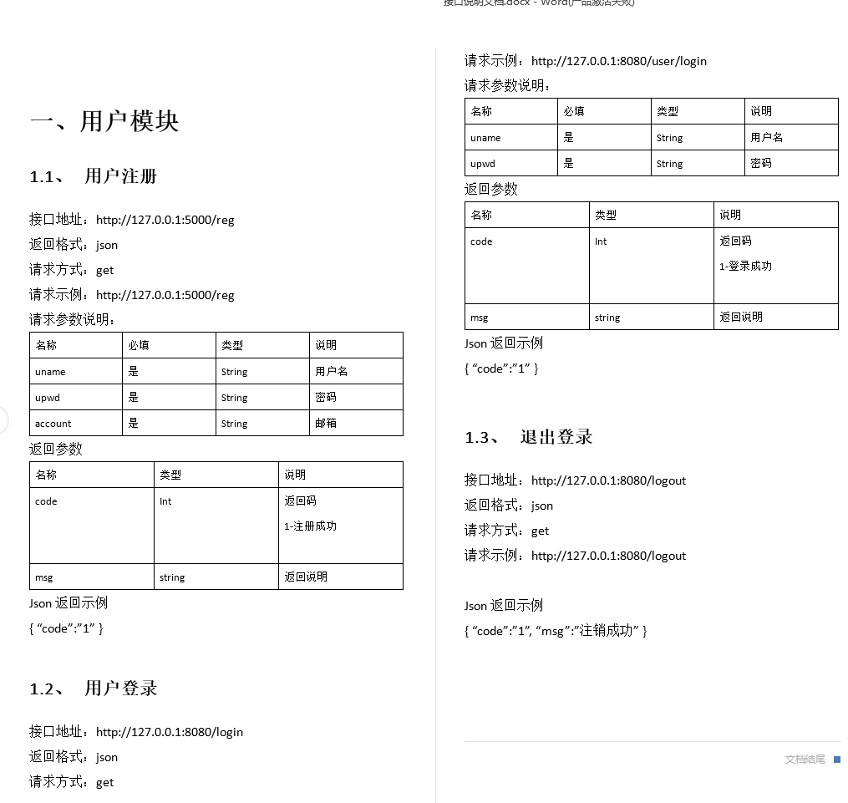



接口设计文档

Slide 9
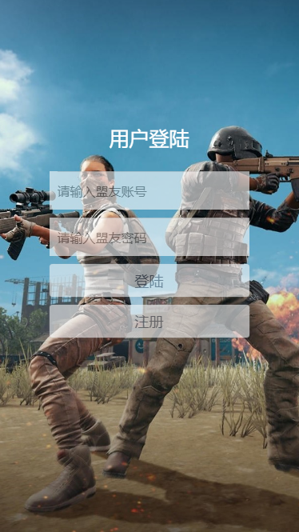
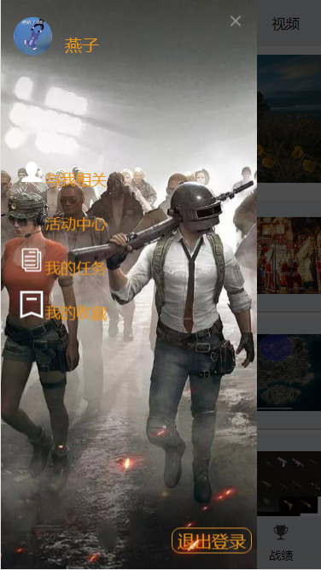
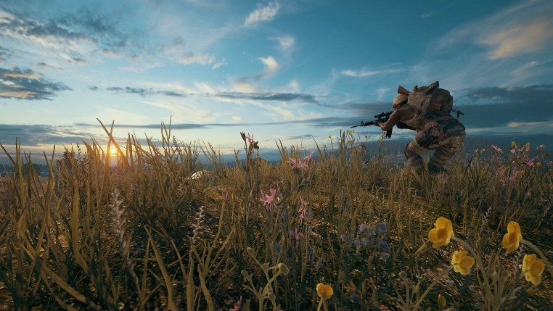
登录页面，退出登录页面展示
使用用户账号可登录

Slide 10
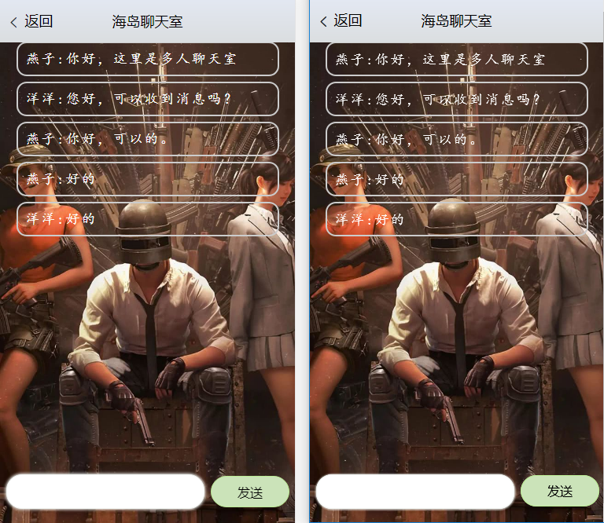
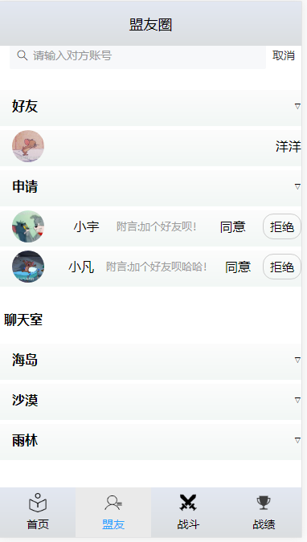


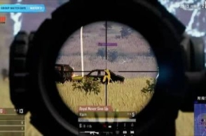
亮点展示
多人聊天，好友申请，好友添加.

Slide 11


项目总结
不足之处
私人聊天，首页视频优化，兼容性优化，发表动态,收藏发送有待完善。
经验总结
后期规划
做开发，最重要的是思维敏捷，条理清晰，逻辑通顺，想法大胆，要有想象力，不拘于常规，不被思想束缚，跳出惯性思维。
多人聊天优化，评论功能优化，添加战备模拟器。

Slide 12

感谢观看!

